Slide 1
第七章
新零售门店运营与管理
7.1 门店日常运营

Slide 2
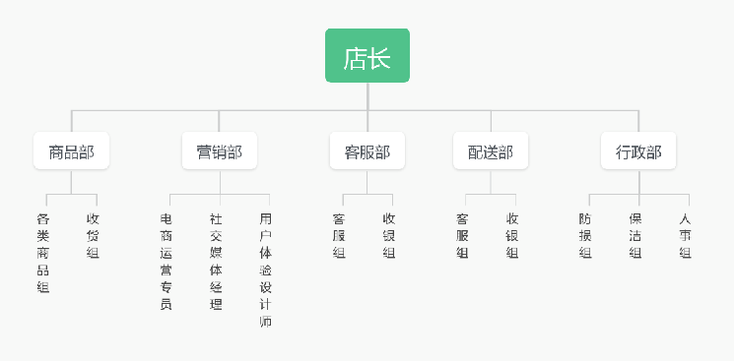
7.1 门店日常运营
7.1.1 门店组织结构
规模较大的连锁门店通常采用典型的店长负责制，组织结构以店长为统筹管理的核心，下设商品部、营销部负责日常整理和售卖商品；设客服部、配送部、行政部负责客户的日常维护以及门店的日常行政工作。

Slide 3
7.1 门店日常运营
7.1.1 门店组织结构
1.店长
工作领域 | 工 作 职 责
人员管理 | 人员培训 | 内容包括商品知识、顾客销售、陈列，店员的行为规范的督导指导等。
 | 员工激励 | 了解、掌握店面人员的思想动态，充分调动其积极性，随时向区域主管上报店员的心理问题。
 | 员工考勤 | 负责店面人员的加班申请及本月加班时间的统计，并上报至区域主管。
 | 店面行为管控 | 店面人员出勤、仪容的检查监督；对现场各种违章操作的监督处罚。
 | 售后处理 | 解决店面的客户投诉，并把处理结果上报至区域主管。
货品管理 | 货品运作 | 准确把握店面的货品情况，随时了解商品库存信息。 随时了解店面所需要的货品并与商品管理部沟通。
 | 货品分析 | 根据店面及竞争对手情况，并及时地向区域主管反馈收集到的商场信息。 根据收集信息，若临时性的货品需求可直接与公司商品部电话提报。 负责组织员工共同讨论相关商品的卖点分析。

Slide 4
7.1 门店日常运营
7.1.1 门店组织结构
1.店长
工作领域 | 工 作 职 责
卖场管理 | 氛围营造 | 店面货品陈列及各类道具的合理摆放，营造门店的舒适销售气氛。
 | 突发事件 | 处理店面的临时性问题。
 | 促销管理 | 严格执行区域主管关于店面促销活动的各项指令，在活动期间合理安排店面人员的工作。
 | 店面硬件管理 | 店面各类硬件设施的维护，店面相关物资的需求提报及领取采购。
 | 制度落实 | 准确地理解公司各项规章制度，及时解答店员对规章制度的各类疑问。
 | 目标落实 | 负责店面每日各店员销售目标的分解、宣导及完成进度。
 | 开业准备 | 带领店员进行店面清洁，及区域主管安排的各项工作。
工作汇报 | 账务相关 | 监督店面人员清楚完成每日的销售报表的填写，及月底准确地向公司提报一切公司要求店面完成的相关财务资料。
 | 每日工作 | 9：30前向区域主管汇报店面销售数据
 | 月末工作 | 本月店面加班统计表，下月店面排班表。 店长上月总结及下月计划。 店务日志、客流统计表、促销活动统计表。

Slide 5
7.1 门店日常运营
7.1.1 门店组织结构
2.商品部
岗位名称 | 岗位职责
商品专员 | 商品质量监管：负责所管理商品价格、质量和保质的监督、检查；负责所管理商品的客户商品退换货的校对；负责记录和收集所管理商品的相关变动信息，及时向店长汇报；负责确保所有冷藏库和冷冻库的温度保持正常，所有新鲜加工设备处于良好工作状态。 卫生情况：负责检查所负责门店区域的环境卫生等，确保公司标准和规范的准确实施，保持商场安全、清洁、清洁、舒适的购物环境。 制定计划：要完成可持续的、负责任的营销计划，以确定有竞争力的项目，增加销售季节性商品。
库存 管理员 | 收货阶段：要确保收货商品的名称和订单一致；要确保收货数量、重量准确无误；要验收生鲜、冷冻等易腐商品。 存货阶段：要检查商品条形码，保证条形码与商品实物信息相一致；要负责所有验货单据的保存、整理，分类、归档。 日常卫生：要协助收货区、收货室、周转仓库的清洁卫生，正确保管和使用各种收货设备。 安全方面：要防止闲杂人员随意进出承接区域，帮助防损员做消防安全的接收区域的工作。 其他工作：要与供应商保持良好沟通和联系。

Slide 6
7.1 门店日常运营
7.1.1 门店组织结构
3.营销部
新零售时代营销部不仅要做好门店市场的开拓，还要做好门店的形象策划和包装推介。
营销部一般包含电商运营专员、社交媒体经理、用户体验设计师等。
岗位 | 岗位职责
电商运营 专员 | 负责门店线上平台日常运营：包括商品上架、下架、库存管理、售后服务等。 通过各种推广渠道：如淘宝客、抖音、饿了么、美团等平台，吸引用户访问、转化并购买门店产品。 监控并分析电商平台的数据：包括流量、转化率、销售额等，提出优化建议，负责制定并执行电商平台的营销策略，提高销售额和用户转化率。 负责店铺美工及相关设计工作。 完成上级领导交办的其他相关工作。

Slide 7
7.1 门店日常运营
7.1.1 门店组织结构
4.客服部
新零售时代的客服部，一方面需要充分利用技术优势，更好地为客户提供差异化服务；另一方面，需要将人工服务投放到更有价值的场景，提升整个门店的服务水平。
岗位名称 | 岗位职责
客服主管 | 1.管理客服团队：负责招聘、培训、绩效考核和团队管理，确保客服团队的工作效率和服务质量。 2.制定客服相关政策：制定和落实客服相关的政策和流程，确保客服服务符合公司规定和标准。 3.监督客服工作：监督客服团队的日常工作，确保客户服务满意度。 4.处理客户投诉：负责处理客户投诉和纠纷，及时作出解决方案，并跟踪问题的解决过程。 5.提升客服服务质量：建立客服质量评估机制，优化服务流程和提升服务质量。 6.协调各部门沟通：与销售、采购、物流和其他部门沟通协调，解决客户问题和提升客户满意度。 7.报告和分析：定期向上级汇报客服工作的情况，对客服绩效进行分析和评估，提出改进建议和方案。

Slide 8
7.1 门店日常运营
7.1.1 门店组织结构
5.配送部
配送部一般包含配货员、配送员、售后客服等岗位。
岗位名称 | 岗位职责
配货员 | 商品验收：到货通知→准备收货→检验合格→卸车打标→系统录入→放置待入区→验收结束通知入库→保存验收记录。 商品入库：通知入库→入库准备→入库上架（入位）→系统录入→入库完毕→入库记录。 商品分拣：汇总门店订单→打印拣货单→整理订单并分类→拣货出库→核对打包→打印出库单→放置汇集核对区→拣货记录。 商品汇集：根据出库单复核（无误）→入置商品待发区→整理载具（周围筐、笼车）→打印配送单→复核记录。 商品整理：第一时间整理缺货、断货订单，并通知补货员做好相应的补货准备保证当天的订单可以当天1小时内完成配送。 其他工作： 1.配合其他部门做后续工作，整齐分类堆放好仓库的产品； 2.配合售后、订单客服跟单； 3.空闲配合打包整理货架。

Slide 9
7.1 门店日常运营
7.1.1 门店组织结构
6.行政部
该岗位需要协调各部门之间的日常事务，，同时负责员工的招聘、考核等工作。行政部一般包含防损员、保洁员、人事等岗位
岗位 | 岗位职责
防损员 | 安全管理：要负责本店顾客、员工、收银区、金库、送款、商品及消防和其他固定资产的有效安全管理；每日开店前，检查所有门店安全设施是否正常。每日关店前，需要检查门店各类锁是否关闭。 监督巡视工作：要做好监督工作，以确保客户货物无遗漏，门店商品没有损失；要做好门店巡视工作，预防偷盗等事件的发生。 定期检测消防设备：及时消除隐患，配合防损主管对门店员工定期进行消防培训和应急演练。 紧急情况处理：要处理客户与客户、客户/员工与员工之间的冲突；要负责店内外购物车/车辆的分类和紧急情况的处理，人员疏散。 做好门店交办的其他工作。

Slide 10
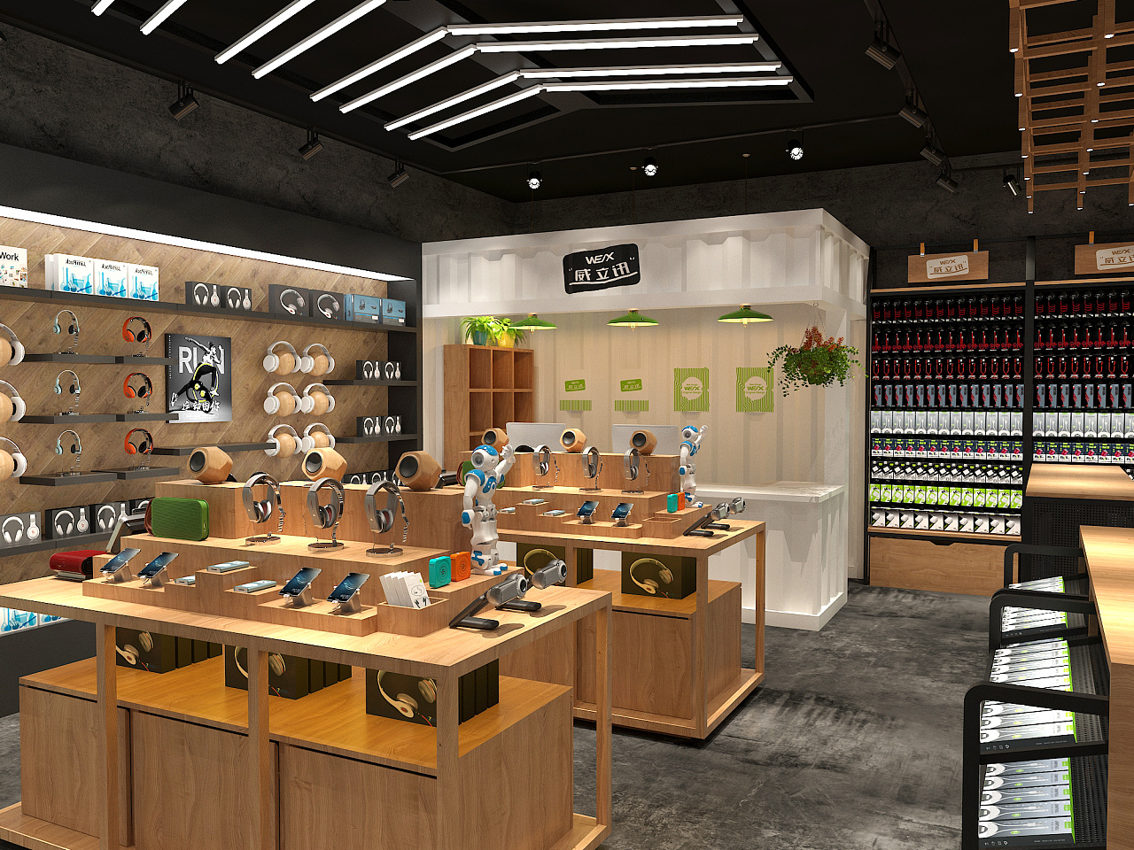
7.1 门店日常运营
7.1.2 门店营业前准备
1.门店清洁
把门店营业场地清理干净，做到通道、货架、橱窗无垃圾、无污迹、无纸屑、无杂物、无灰尘
将门窗、玻璃、广告招牌擦拭明亮，将顾客可能会使用的物品例如试衣镜、试鞋椅、意见簿等擦拭干净，并放在合适的位置
保持室内空气新鲜流通，店长要检查营业照明灯有无故障，如遇当日停电，要准备好其他照明光源，确保门店光亮整洁、空气清新

Slide 11
7.1 门店日常运营
7.1.2 门店营业前准备
2.营业物品检查
店长：检查门店计算器、销售单、价目表、宣传单等物品是否摆放整齐。检查促销信息，检查商品价格标签和促销活动标识是否正确，避免出现价格错误。检查监控是否正常运作
收银员：检查收银机、POS系统、电脑等设备是否开机并正常运转，确保营业后可以顺利使用。备好足够小面额零钱，并按票值分类存放。
导购员：营业前准备好开票的工具，如圆珠笔、复写纸、开票本等。留意营业用品是否完好，如有污损破裂现象，要及时向店长换领。根据商品特点和需要，准备不同规格的包装材料。

Slide 12
7.1 门店日常运营
7.1.2 门店营业前准备
3.营业货品准备
复点过夜商品：对照商品账目，根据商品平时的摆放规律，将过夜商品进行账目清点和检查，以明确责任。
备足商品：在检查核对前一天所剩商品的基础上，根据自己经营商品的特点和最近市场变化，备足当天所需商品。
检查商品质量：在补添货物时，一定要认真检查商品有无残损、变质等情况，避免出手后造成退货的麻烦。
检查商品价格标签：对于附带价格标签的商品，要检查价格标签是否齐全，有无缺签。
搞好商品的陈列摆放：商品陈列应做到“满、全、新、齐、美”原则。

Slide 13
7.1 门店日常运营
7.1.3 门店日常营业管理
1.制定和明确日常重点工作事项
应该涵盖门店运营的关键方面，例如顾客接待、市场营销、员工管理等。
2.每个单一事项需明确具体工作步骤与要求
例如，在客户接待方面，可以制定客户咨询、带看房源、签订合同等具体步骤和要求，帮助门店员工有条不紊地完成工作。
3.根据实际情况及时调整不合理结构
如果某个工作步骤过于繁琐或低效，可以考虑简化或重新设计。
4.持之以恒、务实求真
店长应该持续关注运营流程的执行情况，发现问题并及时解决，门店员工也需要积极配合。通过持之以恒、务实求真的态度，不断提升运营效率和业绩

Slide 14
THANKS
感谢您的观看

